Slide 1
Būvniecības darbinieku kvalifikācijas celšana koka būvniecības metodēs energoefektīvām ēkām
Upwood Projekts
3. Semestra apskats un progress
Oktobris 2020 - Marts 2021

Slide 2
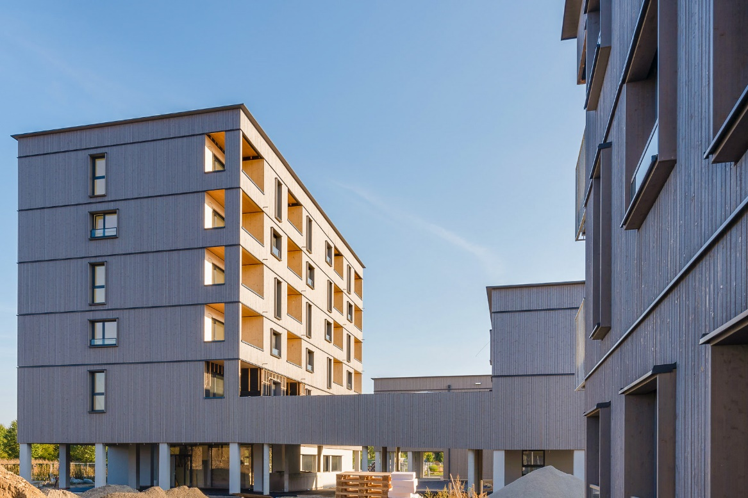
Projekta mērķis
UPWOOD veido stratēģisko partnerību, lai uzlabotu darba vidē balstīto PIA, izstrādājot un padarot par pieejamiem izglītības resursus, lai atbildētu uz pašreizējo un nākotnes pieprasījumu pēc profesionālām prasmēm energoefektīvas un inovatīvas kokapstrādes praksēs būvniecībā.
Projekta īstenošanas periods: 2019. gada oktobris – 2022. gada marts
Ilgums: 30 mēneši
©Pierer/WOHNBAUGRUPPE ENNSTAL

Slide 3
Galvenās mērķa grupas
Būvniecības nozares darba devēji
PIA un DVB programmu mācekļi būvniecības nozarē
Nozares pārstāvji un politikas veidotāji
PIA un DVB mācību sniedzēji
Asociācijas, tīkli un sociālie partneri
PIA varas iestādes un karjeras attīstības atbalsta organizācijas

Slide 4
Partneri
Holzcluster Steiermark
Vadošais klasteris Grācā, kas izstrādā un īsteno projektus koksnes vērtību ķēdēs, īpašu uzmanību pievēršot celtniecībai ar kokmateriāliem.
EXELIA
Radošu mācību risinājumu uzņēmums Atēnās, Grieķijā, kas specializējas profesionālajā apmācībā ar inovatīvām metodēm.
LVT
Valsts tehniskās izglītības skola Latvijā, kas nodrošina profesionālās izglītības programmas, tai skaitā būvniecībā un kokapstrādē.
Universitat Politècnica de València
Valsts akadēmiska institūcija, kas nodarbojas ar pētniecību un mācīšanu būvniecības tehnoloģiju jomā.
Woodpolis
Ekspertu organizācija, kas nodrošina apmācības un produktu izstrādes pakalpojumus koka būvniecībai, atrodas Somijā.

Slide 5
3. projekta tikšanās
3. UPWOOD projekta tikšanos sākotnēji bija plānots organizēt Liepājā, Latvijā. Tomēr COVID-19 pandēmijas dēļ tā tika organizēta virtuāli 2020. gada 17. novembrī.
Tikšanās laikā tika apspriests UPWOOD mācību materiālu statuss. Tika prezentēti Pasniedzēja Rokasgrāmatas vīzija un koncepts, kā arī tās provizoriska struktūra un saturs. Tāpat partneri diskutēja par plānu O3 aktivitātēm, kas paredz mācību scenāriju izstrādi.
UPWOOD 3. projekta tikšanās (virtuāli)
2020. gada 17. novembris
Bija prieks arī uzzināt MiTek Baltic vadītāja Intara Dīcmaņa pieredzi koka kopņu ražošanā Baltijas valstu reģionā.

Slide 6
Aktivitātes progress
O2-T2 Izglītības resursu radīšana
Galvenais uzdevums, ko šajā semestrī veica visi partneri, bija vērsts uz UPWOOD atvērto izglītības resursu mācību vienību izstrādi un pabeigšanu. Visi partneri ir cītīgi strādājuši, lai radītu mācību vienības, pamatojoties uz mācību rezultātiem atbilstoši UPWOOD mērķiem.
UPWOOD mācību programma sastāv no četrām mācību vienībām, kas izveidotas, ievērojot Eiropas ECVET tīkla noteiktos kritērijus. Katra mācību vienība sastāv no dažādām nodarbībām.
Katra mācību vienība sastāv no:
Lekcijas konspekti
Prezentācijas slaidi
Novērtēšanas materiāli, tādi kā bieži uzdotie jautājumi, jautājumi ar atbilžu variantiem un gadījumu izpēte.

Slide 7
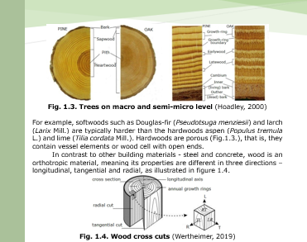
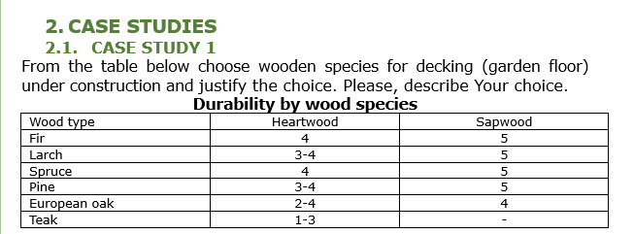
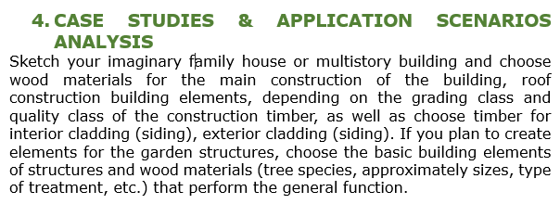
Aktivitātes progress
Koka īpašības, tā ierobežojumi un koka būvniecības fizika.
Būvniecības kokmateriālu pieejamība, izmantošana un ietekme uz vidi.
Koksnes īpašību uzlabošanas iespējas, ilgizturības paaugstināšana un apdares materiāli.
O2-T2 Izglītības resursu radīšana
LU1: Koksnes īpašības, kokmateriālu pielietojums būvniecībā
Lekciju konspekta piemērs
Prezentācijas slaidu piemērs
Apmācību un novērtēšanas materiālu piemērs

Slide 8
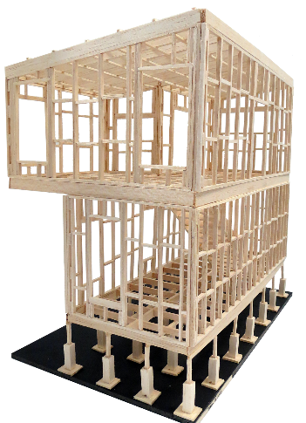
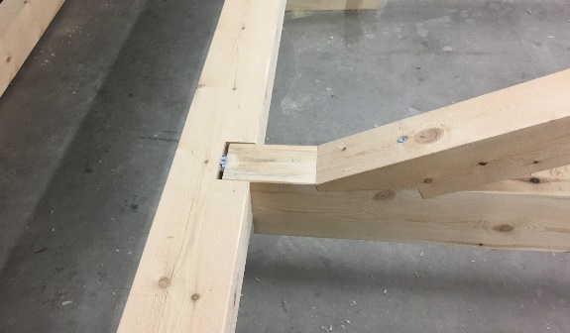
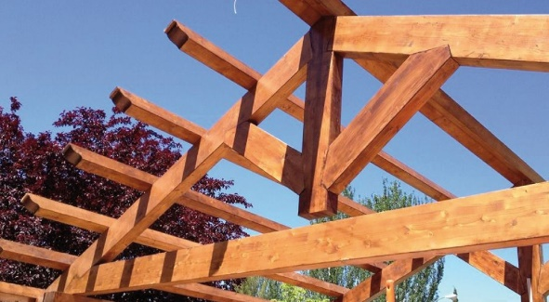
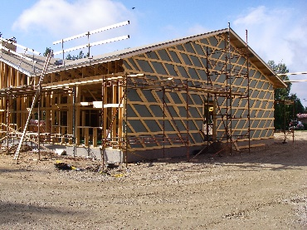
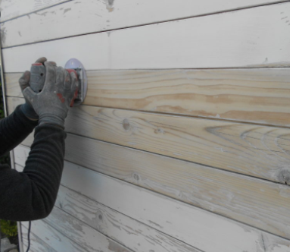
Aktivitātes progress
O2-T2 Izglītības resursu radīšana
LU2: Koks būvniecība, atjaunošanas un pārbūves iespējas
Koka konstrukciju sistēmu izturība un veiktspēja
Vispārējās vadlīnijas koka materiālu izmantošana
Vadlīnijas darbam ar GLT un CLT
Būvniecības produktu izmantošana
Savienotājlīdzekļi un saistvielas
Atjaunošana, pārbūve un demontāža
Koka kopnes

Slide 9
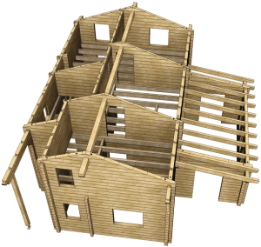
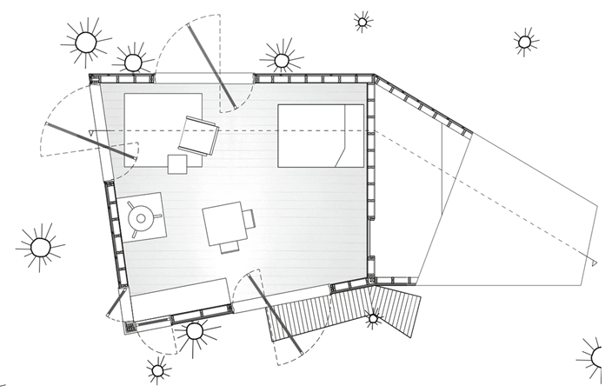
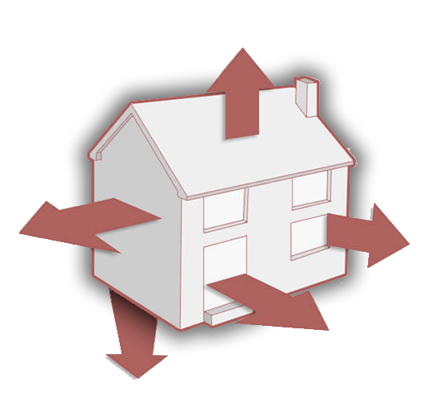
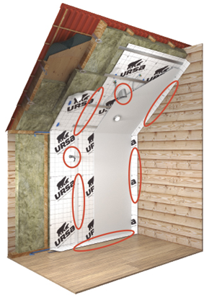
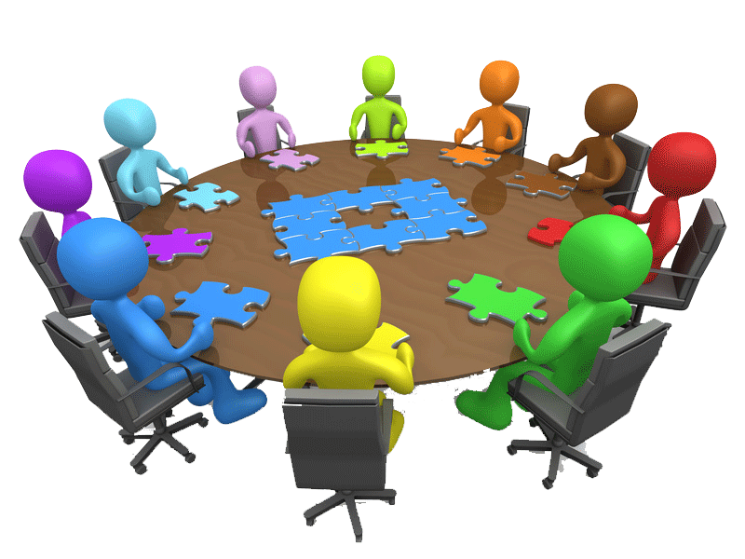
Aktivitātes progress
O2-T2 Izglītības resursu radīšana
O2-T2 Creation of educational resources
LU3: Koka konstrukciju vadības procesi būvlaukumā
Darba plānošana un komandas vadība
Ergonomika un darba drošība
Transportēšanas un uzglabāšanas vadlīnijas
Arhitektūras dizains
Tvaika barjera
Koka ēku ugunsdrošība
Siltumizolācijas materiāli

Slide 10
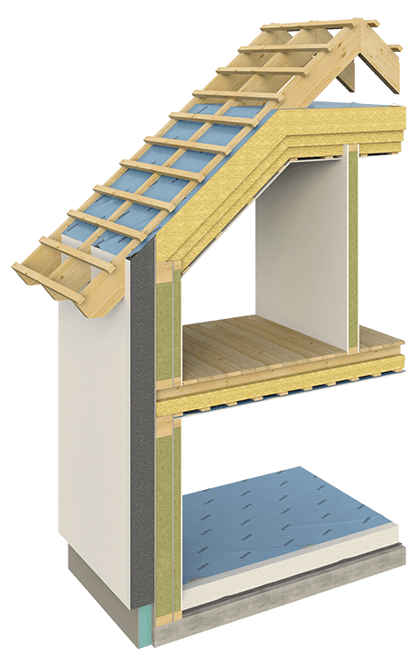
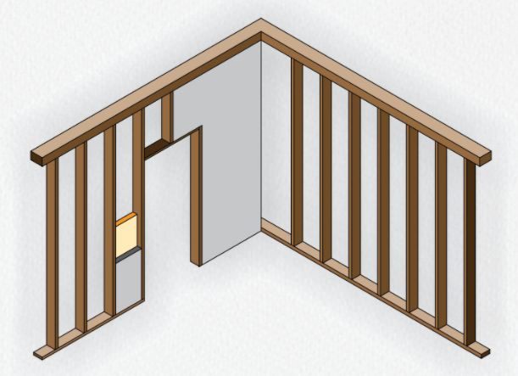
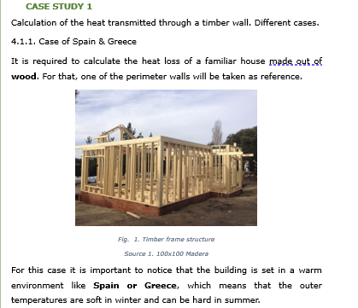
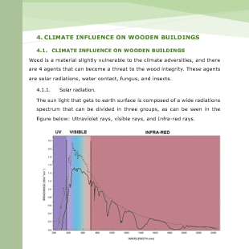
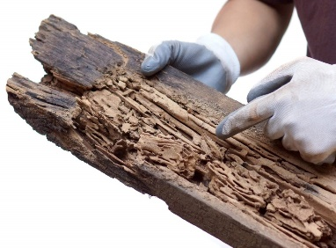
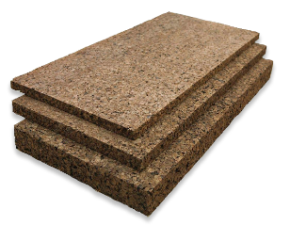
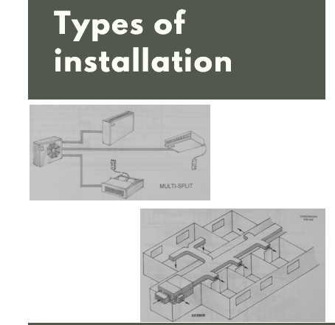
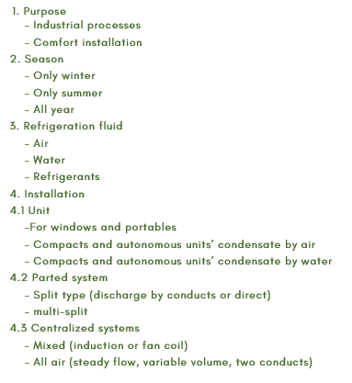
Aktivitātes progress
Koka kā būvmateriāla energoefektivitāte
Klimata ietekme uz koka ēkām
Apmācības par ģipškartona konstrukcijām, blīvēšanas un santehnikas darbiem
Apkures, ventilācijas, gaisa kondicionēšanas, apgaismojuma, informācijas un komunikācijas sistēmas
O2-T2 Izglītības resursu radīšana
LU4: Koka ēku funkcionalitāte un efektivitāte
Apmācību un novērtēšanas materiālu piemērs
Prezentācijas slaidu piemērs
Lekciju konspekta piemērs
Prezentācijas slaidu piemērs

Slide 11
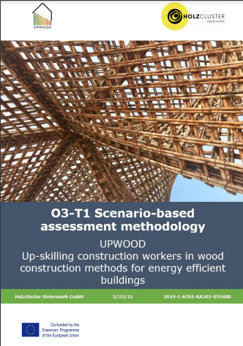
Aktivitātes progress
O3-T1 Uz scenārijiem balstīta novērtēšanas metodika
Partneri sāka darbu pie 3. intelektuālā iznākuma «UPWOOD tiešsaistes mācību scenāriji», koncentrējoties uz novērtēšanas metodoloģijas izstrādi.
Uz spēlēm balstīta mācīšanās vai spēlēšana ir novatoriska apmācības nodrošināšanas metode, kas izmanto spēļu piedāvāto izglītības potenciālu, lai uzlabotu uz darbu balstītas apmācības procedūras. Šī metodoloģija runā par:
Apmācības scenāriju izglītojošo vērtību būvniecībā darba vidē balstītajās mācībās (DVB)
Pasniedzēju lomām un pienākumiem
UPWOOD mācību scenāriju dizainu
Mācību scenāriju satura specifikācijām
Tehniskām prasībām un platformas specifikācijām

Slide 12
Sazinies ar mums: Aleksandra Neftina PIKC «Liepājas Vasts tehnikums» aleksandra.neftina@lvt.lv +371 25977076
Projekta koordinators:
DI Robert Pirker
Holzcluster Steiermark GmbH
T +43 (0) 316 - 58 78 50 - 215
Seko mums:
www.upwoodproject.eu
Pirker@holzcluster-steiermark.at
Eiropas Komisijas atbalsts šīs publikācijas sagatavošanai nav uzskatāms par satura apstiprinājumu, kas atspoguļo tikai autoru viedokļus, un Komisija nevar būt atbildīga par tajā ietvertās informācijas jebkādu izmantošanu.

